Slide 1
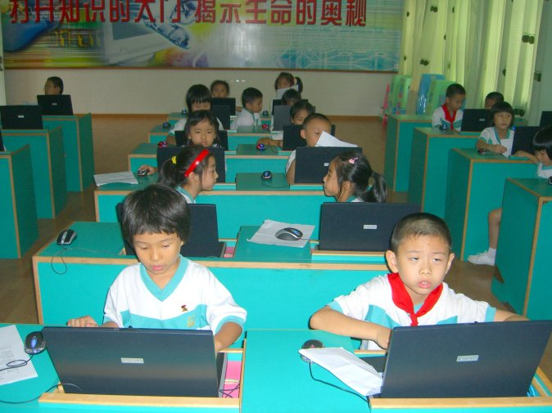
难忘的一天
体育东路小学 林美娟

Slide 2
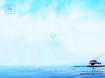
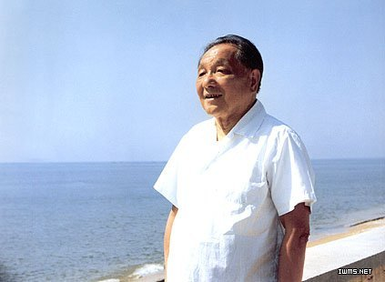

Slide 3
我又紧张又激动，心怦怦地跳个不停。
我紧张的心情一下子就平静了下来。
我兴奋地走在回家的路上。天，仿佛格外的蓝；阳光，仿佛更加灿烂。

Slide 4
词语超市：
计算 计划 妙计 诡计 算术 算账
心算 口算 冒犯 冒险 冒失 假冒
饱览 博览 游览 浏览 会馆 饭馆
紧张 紧急 赶紧 加紧 怦然心跳

Slide 5
握手 握笔 把握 紧握 容量 容貌
内容 宽容 普通 普及 普遍 勤奋
奋发 奋斗 灿烂 灿然一新 金灿灿
天真烂漫 绚烂 破烂

Slide 6
好词营养餐：
计
算
冒
览
不计其数 言听计从 百年大计
如意算盘 神机妙算 精打细算
冒名顶替 假冒伪劣 迎风冒雪
一览无余 博览群书

Slide 7
紧
握
容
普
奋
烂
紧锣密鼓 咬紧牙关 无关紧要
握手言和 大权在握 胜算在握
容光焕发 从容不迫 义不容辞
普天同庆 普天之下 普度众生
奋不顾身 奋发图强 自告奋勇
天真烂漫 滚瓜烂熟 焦头烂额

Slide 8
我会说句子：
高兴地 仔细地 亲切地 紧紧地
顺利地 兴奋地 赞许地 沉着地
……地 干什么。

